Slide 1
DANKA3D Webshop
Készítette:
Danka András (Backend, Frontend)
Gintli Máté (Admin panel, Szoftverteszt)
Konzulens:
Soós Gábor

Slide 2
1 Bevezetés
A vizsgaremekünk témája egy webshop, amit elsősorban édesapámnak kezdtem el csinálni. A program elkészítésekor ügyeltünk a könnyen kezelhetőségre, egyszerűségére. A webshopban lehet létrehozni saját fiókot, de nélküle is lehet böngészni a termékek között. Bejelentkezett fiókkal lehet a kosárba rakni termékeket, aminek a rendelését aztán le is lehet adni. A kosár tartalmát elmenti, ha a felhasználó egy másik gépen szeretne bejelentkezni. A weboldal teljes mértékben reszponzív, így akár telefonról, vagy éppen tabletről is kiválóan működik.

Slide 3
1.1 Bevezetés (a program célja)
-Termékek böngészése, keresőmezővel
-Regisztrálás és Bejelentkezés (session alapú)
-Termékek hozzáadása a kosárhoz, kosárban való szerkesztéssel, és valós idejű végösszeg számlálóval
-Termékek megrendelése, mely a rendelések menün megjelenik, valamint az adatbázisban is elmenti
- {Itt majd folytatsd Máté}

Slide 4
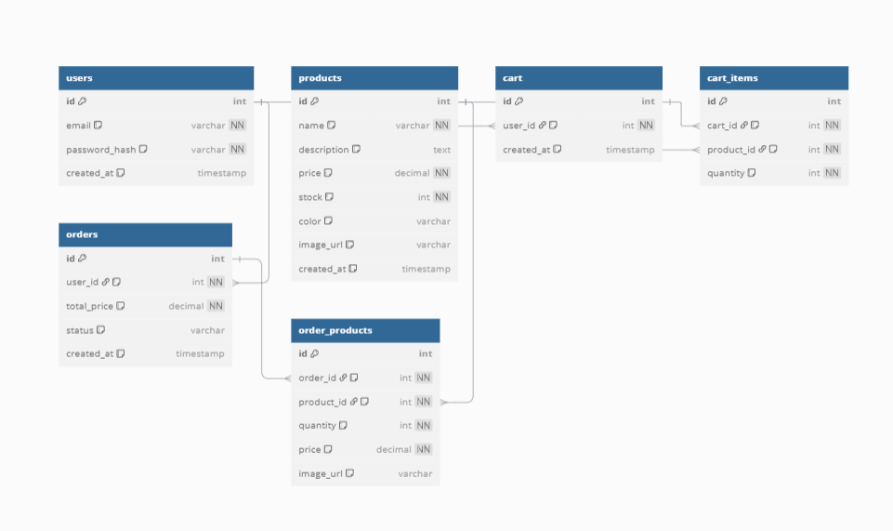
2 Adatbázis
Ez az adatbázis-struktúra egy e-kereskedelmi rendszer alapját képezi. Az alábbi főbb elemeket tartalmazza:
Felhasználók (users): Tárolja a regisztrált felhasználók adatait, például e-mail címeket és jelszó-hashekeket.
Termékek (products): A kínált termékek részleteit tartalmazza, beleértve az árakat, készletet és színeket.
Kosár (cart): Minden felhasználóhoz kapcsolódik, és a vásárlás előtti termékeket gyűjti össze.
Kosár elemei (cart_items): A kosárban lévő termékek részleteit tárolja, például mennyiséget.
Rendelések (orders): A vásárlások adatait tartalmazza, például összárat és státuszt.
Rendelés termékei (order_products): A rendeléshez tartozó termékek részleteit tárolja, például mennyiséget és árat.

Slide 5
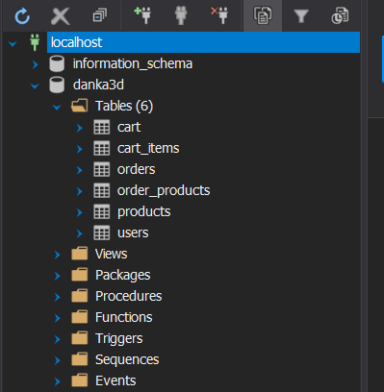
2.1 Adatbázis (host)
A projektetek helyi környezetben fut, ahol az XAMPP biztosítja a MySQL adatbázist, és a dbForge segíti az adatbázisok kezelését. Ez gyors hibakeresést, rugalmas fejlesztést és kényelmes adatbázis-műveleteket tesz lehetővé.

Slide 6
3 Backend
A backend az ASP.NET keretrendszeren alapul, és a következő NuGet csomagokat használja:
-Pomelo.EntityFrameworkCore.MySql: MySQL adatbázisok hatékony kezeléséhez.
-Entity Framework Core: Objektum-relációs leképezés (ORM) az adatbázis-séma és lekérdezések egyszerűsítésére.
-Entity Framework Core Tools: Eszközök a migrációk kezelésére és az adatbázis műveletekhez. Ezek együtt gyorsítják a fejlesztést és az adatkezelést.

Slide 7
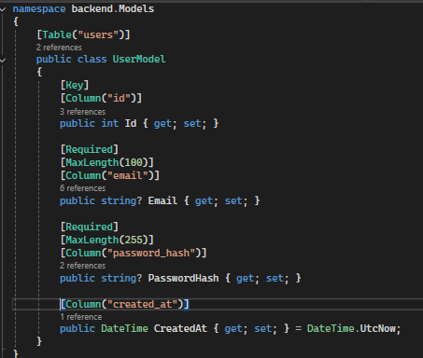
3.1 Backend (Model-ek)
Az alkalmazásban 6 modell található, amelyek megfelelnek az adatbázisban lévő 6 táblának. Ezeket a modelleket a Pomelo.EntityFrameworkCore.MySql csomag segítségével definiáltad, amely megkönnyíti a MySQL adatbázissal való munkát. Az Entity Framework Core ORM segítségével a modellek és táblák közötti kapcsolatok könnyedén kezelhetők, így a fejlesztési folyamat hatékony és egyszerű maradt. Ez a megközelítés biztosítja az adatbázis-struktúra és az alkalmazás logikájának szoros összhangját.

Slide 8
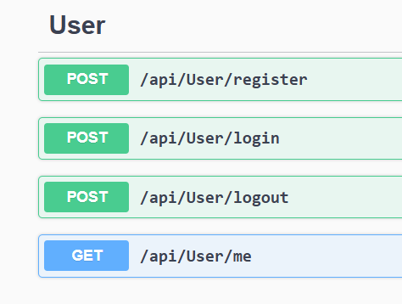
3.2 Backend ( User Controller )
Felhasználók regisztrációja (Register):
-Ellenőrzi, hogy az e-mail cím létezik-e.
-Hasheli a jelszót biztonságosan.
-Létrehozza a felhasználót, és automatikusan egy
hozzá tartozó kosarat is generál.
Bejelentkezés (Login):
-Ellenőrzi az e-mailt és a hashelt jelszót.
-A felhasználói munkamenetben (session) elmenti az
e-mail címet.
Kijelentkezés (Logout):
-Eltávolítja a felhasználó adatait a munkamenetből.
Felhasználói adatok lekérdezése (GetCurrentUser):
-Visszaadja az aktuálisan bejelentkezett felhasználó
adatait a munkamenet alapján.
Biztonságos jelszókezelés:
-HashPassword: SHA256 algoritmussal hasheli a
jelszavakat.
-VerifyPassword: Ellenőrzi a beírt jelszó és a tárolt hash
egyezését.

